Slide 1
第二章 基础特性

Slide 2
学习目标
第一个Vue.js实例
计算属性与监听属性
组件简介
模板语法
class与style的增强绑定

Slide 3
学习目标
Vue.js
2.1 第一个Vue.js实例
el根标签
Vue.js模板
data数据对象
methods定义方法
生命周期

Slide 4
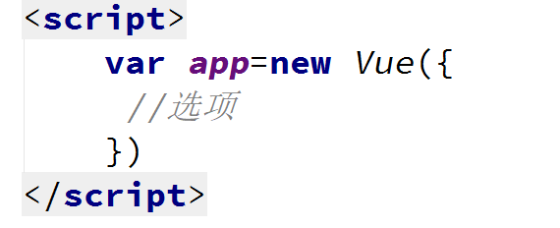
el根标签
知识点概述
在Vue.js项目中，每个Vue.js应用都是通过Vue构造函数创建新的Vue实例开始的。 通过Vue构造函数创建一个根实例，并启动Vue.js应用。创建Vue实例的基本代码如下：

Slide 5
el根标签
常用的构造选项
知识点概述
选项 | 说明
el | 唯一根标签，决定Vue实例会管理哪一个DOM节点
data | Vue实例对应的数据对象
methods | 定义Vue实例的方法，可以在其他地方调用，也可以在指令中使用
computed | 定义Vue实例的计算属性，可以在其他地方调用，也可以在指令中使用，本质是一个属性而不是一个函数，在调用时不用加小括号
components | 定义Vue实例的子组件
filters | 定义Vue实例的过滤器
watch | 监听数据变化，观察和响应 Vue 实例上的数据变动

Slide 6
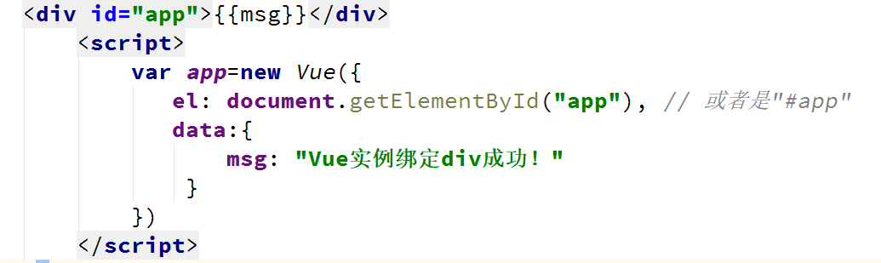
el根标签
在创建Vue实例时，必不可少的一个选项就是el。el表示唯一根标签，用于指定一个页面中已存在的DOM元素来挂载Vue实例，即通过class或id选择器将页面DOM元素与Vue实例进行绑定。el的类型可以是string，也可以是HTMLElement。
知识点概述
演示：【实例2-1】使用el 绑定DOM元素

Slide 7
Vue.js模板
Vue.js提供了非常方便和适用的模板系统，给予最佳的用户体验和性能。Vue.js是用于构建用户界面的前端框架，它最终呈现给用户的是一个一个HTML标签，Vue.js可以使用HTML模板和render函数这2种方式来构建这些HTML标签。
HTML模板的几种定义方式：
1. Vue实例不定义，由Vue将挂载点的元素提取出来生成模板，可以理解为将模板写在挂载点内，然后使用双大括号(Mustache语法)“{{}}”的文本插值表达式将数据渲染到页面上。
组件示例
知识点概述
演示：【实例2-2】实时显示系统时间

Slide 8
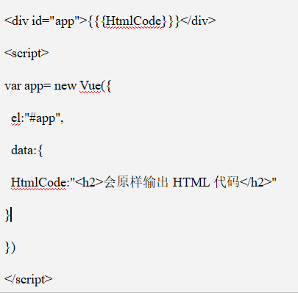
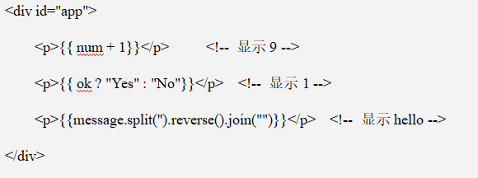
Vue.js模板
使用三括号的Mustache语法可以进行原始HTML代码输出，双Mustache标签将数据解析为纯文本而不是 HTML代码。
Mustache标签内还可以包含单个JavaScript表达式，如果是语句(如{{var num = 1}})的话则是无效的。
组件示例
知识点概述

Slide 9
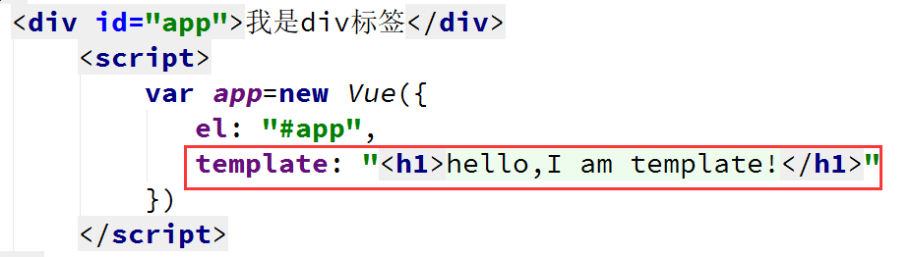
Vue.js模板
2. 将模板以字符串的形式写在实例的配置选项template。
组件示例
知识点概述
演示：【实例2-3】template字符串模板

Slide 10
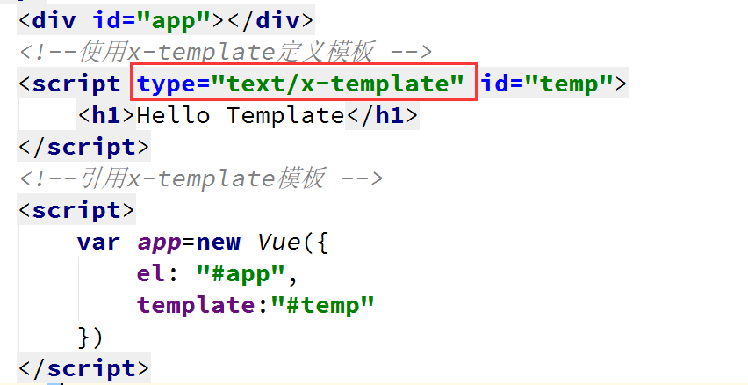
Vue.js模板
3. 使用x-template，在template中定义模板有些弊端，因为它是字符串，所以缺少高亮的语法支持，开发体验不好。
组件示例
知识点概述
演示：【实例2-4】x-template使用

Slide 11
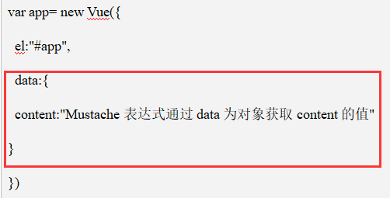
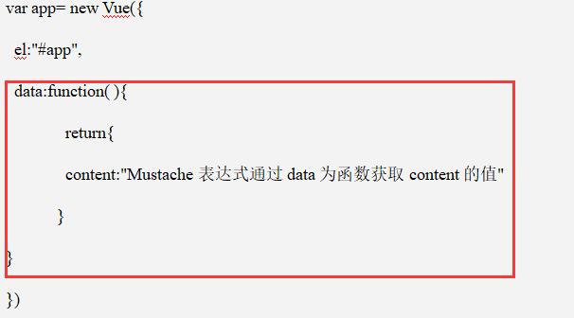
data数据对象
data是Vue实例的数据对象，Vue.js会将data对象的属性转换为getter/setter，从而让data的属性能够响应数据变化。var app= new Vue({data: {数据}})， Vue通过这种方式监听了data内的数据修改，因此，只要data内的数据进行变动，视图层就会同步自动刷新。
data定义的数据通过插值语法(“{{}}”)绑定到DOM节点，data数据对象有以下两种写法：
l 以对象(Object)的形式
l 以函数(Function)的形式

Slide 12
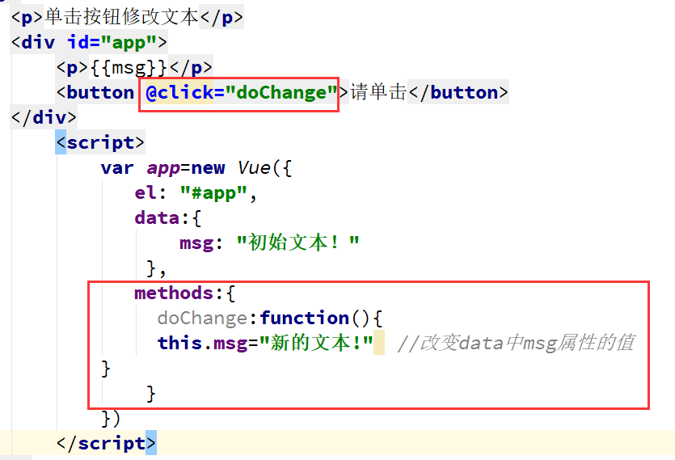
methods定义方法
methods用来定义Vue实例中的方法，可以通过Vue实例直接访问这些方法。在定义的方法中，this对象指向Vue实例本身。通过methods定义的方法还可以作为页面中的事件处理方法使用，一旦事件被触发，即执行相应的方法进行处理。
演示：【实例2-5】methods定义方法

Slide 13
生命周期
一个Vue实例完整的生命周期可以分为4个阶段：初始化阶段、模板编译阶段、挂载阶段、卸载阶段。
组件示例
知识点概述
l 初始化阶段 这个阶段的主要目的是在Vue实例上初始化一些属性、事件以及响应式数据，如props、methods、data、computed、watch、provide和inject等。 l 模板编译阶段 这个阶段的主要目的是将模板编译为渲染函数，只存在于完整版本中。如果在只包含运行时的构建版本中执行new Vue( )，则不会存在这个阶段。 l 挂载阶段 这个阶段，Vue.js会将其实例挂载到DOM元素上，简单地说，就是将模板渲染到指定的DOM元素中。在挂载过程中，Vue.js会开启watcher来持续追踪依赖的变化。 l 卸载阶段 这个阶段，Vue.js会将自己从父组件中删除，取消实例上所有依赖的追踪并且移除所有的事件监听器。

Slide 14
学习目标
Vue.js
2.2 模板语法
常用指令
事件修饰符
v-model双向数据绑定

Slide 15
常用指令
指令(Directives)是Vue.js模板中最常用的一项功能，HTML元素仅仅是界面的呈现，若还需要和Vue实例进行交互，就需要用到Vue.js的指令。在Vue.js中，指令必须写在HTML元素中，以前缀v-开头，后缀用来区分指令的功能，前缀和后缀通过短横线连接，它是Vue实例数据与用户界面之间的纽带。
Vue.js内置了很多指令，帮助开发者快速完成常见的DOM操作，譬如显示与隐藏、循环渲染等等，在第三章中会详细介绍这些内置指令，在此之前，需要先了解一些常用的指令，如v-text、v-html、v-cloak、v-bind、v-on等。

Slide 16
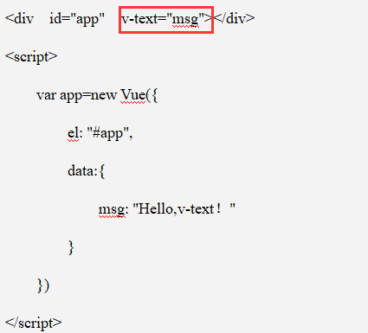
常用指令
v-text
v-text用来在DOM元素内部插入文本内容，该指令以文本的方式更新元素的内容，即使是HTML代码，它也只当做普通字符串处理，不会解析标签，与插值表达式作用相同。

Slide 17
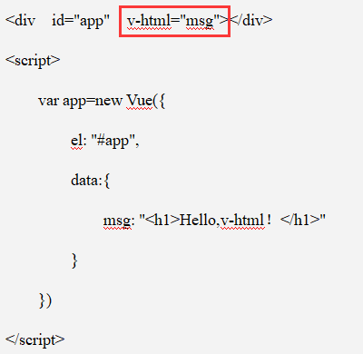
常用指令
v-html
v-html用来在DOM元素内部插入HTML代码内容。某些情况下，从服务器请求到的数据本身就是一个HTML代码，如果直接通过“{{}}”来输出，会将HTML代码也一起输出。v-html指令更新节点元素的 innerHTML ，内容按照HTML格式进行解析，并且显示对应的内容。

Slide 18
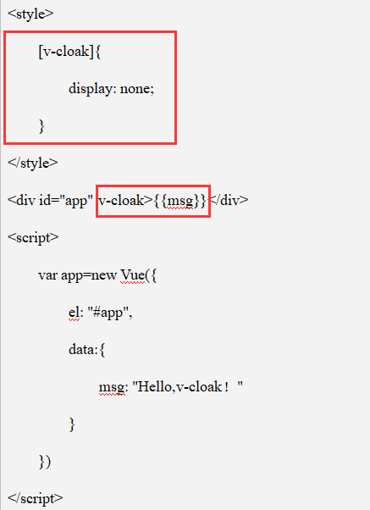
常用指令
v-cloak
v-cloak指令可以隐藏未编译的 Mustache 标签直到关联实例结束编译。

Slide 19
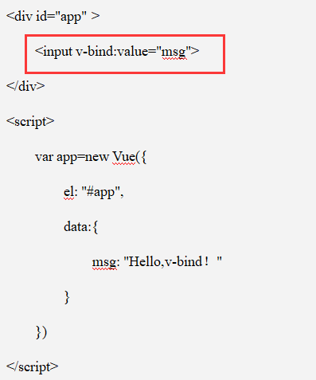
常用指令
v-bind
v-bind指令用于实现单向动态数据绑定。
前面学习的v-text和v-html指令主要作用是将值插入到模板标签的内容当中。但是，除了标签内容需要动态来渲染外，某些标签的属性也希望动态来绑定，这时就可以使用v-bind动态绑定属性。

Slide 20
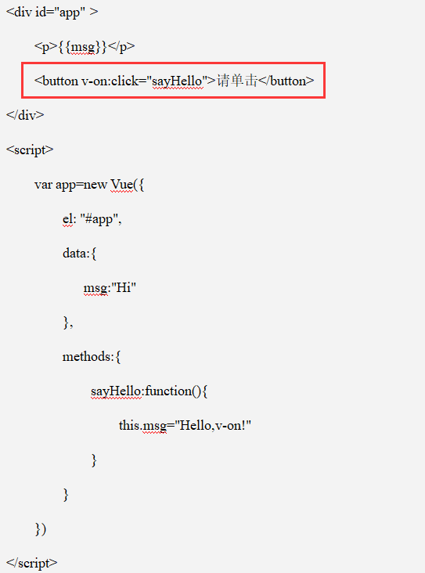
常用指令
v-on
v-on指令用来绑定事件监听器。在普通元素上，v-on指令可以监听原生的DOM事件(如click、dblclick、keyup、mouseover等)。

Slide 21
常用指令
Vue.js为v-bind和v-on这两个最常用的指令提供了语法糖(语法糖是指在不影响功能的情况下，添加某种方法实现同样的效果，以便于程序开发，也称为糖衣语法，通常来说使用语法糖能够增加程序的可读性，从而减少程序代码出错的机会)，也可以说是缩写或简写。
v-bind可以省略v-bind，简写为一个冒号“:”： <!--完整写法 --> <img v-bind: src="src"></img> <!--简写 --> <img :src="src"></img>
v-on可以直接使用“@”简写： <!--完整写法 --> <a v-on:click="do"></a> <!--简写 --> <a @click="do"></a>

Slide 22
事件修饰符
v-on指令提供了一些事件修饰符，即自定义事件行为，不同的事件修饰符会产生不同的功能，通常配置v-on指令来使用，写在事件之后，用“.”号连接，如“v-on:click.once”表示点击事件只触发一次。常用的事件修饰符如下表所示：
事件修饰符 | 说明
.stop | 阻止事件冒泡
.prevent | 阻止默认事件
.capture | 添加事件监听器时使用事件捕获模式
.self | 将事件绑定到该元素本身，只有自身才能触发
.once | 事件只触发一次

Slide 23
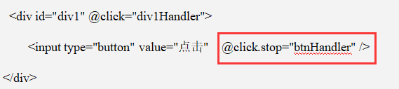
事件修饰符
.stop 阻止事件冒泡
首先解释一下什么是事件冒泡，当事件触发时，会像气泡一样，从DOM树的底层，一层一层往上面传递，一直传递到DOM树的根节点，如果子元素和父级元素触发的是相同事件，那么当子元素被触发时父元素也会被触发，这就是事件的冒泡机制。 使用.stop修饰符阻止事件向上冒泡，代码如下：

Slide 24
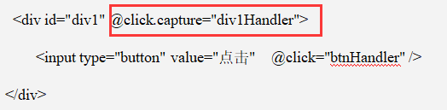
事件修饰符
.prevent 阻止默认事件
在实际开发中，若<a>的默认事件会与其他事件冲突，则可以使用.prevent修饰符阻止它的默认事件。
.capture 事件捕获模式
事件捕获的执行顺序是由外部结构向内部结构执行，恰好与事件的冒泡顺序相反。

Slide 25
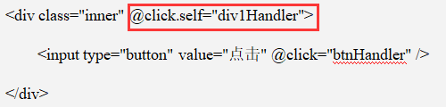
事件修饰符
.self 自身触发事件
.self修饰符用来实现只有事件是元素本身触发时才回调，除此之外都不会被触发。
.once 事件只触发一次
.once修饰符用来阻止事件被多次触发，只触发一次。

Slide 26
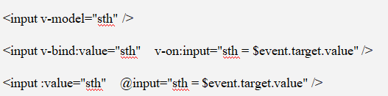
v-model双向数据绑定
v-model指令主要用于实现表单元素和数据的双向绑定，通常用在表单类元素上(如input、select、textarea等)。所谓双向绑定，指的就是Vue实例中的data与其渲染的DOM元素上的内容保持一致，两者无论谁被改变，另一方也会相应的同步更新为相同的数据。
Vue.js是单项数据流，v-model指令只是语法糖而已，实现双向绑定的原理相当于两个指令(v-on和v-bind)的集合。
演示：【实例2-6】~【实例2-10】
v-model指令实现表单元素的双向数据绑定

Slide 27
学习目标
Vue.js
2.3 计算属性与监听属性
计算属性
计算属性的缓存
计算属性的setter
监听属性

Slide 28
计算属性
知识点概述
模板内的表达式非常便利，但是设计它们的初衷是用于简单运算的。在模板中放入过长的或复杂的逻辑时，会让模板过重且难以维护。因此，遇到复杂的逻辑时，Vue.js框架提倡使用计算属性，在一个计算属性里可以完成各种复杂的逻辑，包括逻辑运算、函数调用等，只要最终返回一个结果就可以。
Vue.js框架中，所有计算属性都以函数的形式写在Vue实例内的computed选项内，最终返回计算后的结果。

Slide 29
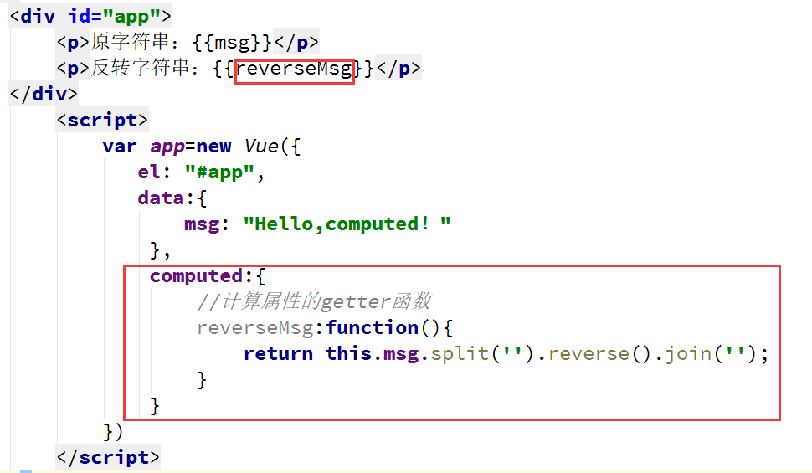
常用指令
演示：【实例2-11】计算属性示例

Slide 30
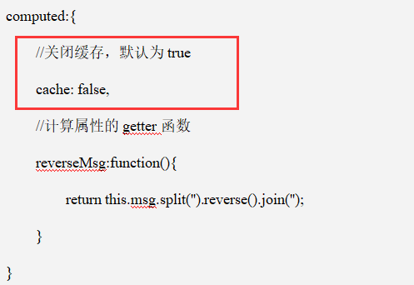
计算属性的缓存
计算属性是基于其依赖值进行缓存的，计算属性只有在它的相关依赖发生改变时才会重新求值。对于【实例2-11】而言，只要msg的值没有发生变化，任何时候访问reverseMsg计算属性都会立即返回之前的计算结果，而不必再次执行getter函数，这便是计算属性的缓存机制。

Slide 31
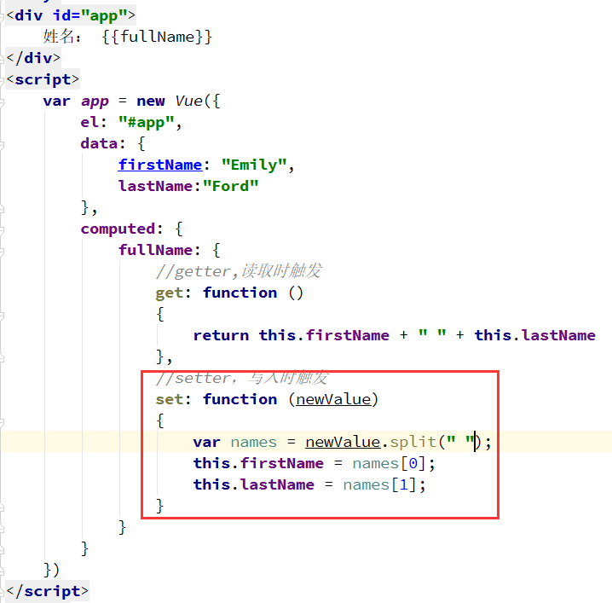
计算属性的setter
每个计算属性都包含一个getter和setter，在开发人员需要时，也可以提供一个setter函数，那么手动修改计算属性的值就像修改一个普通属性那样，就会触发setter函数，执行一些自定义的操作。
演示：【实例2-12】计算属性的setter示例

Slide 32
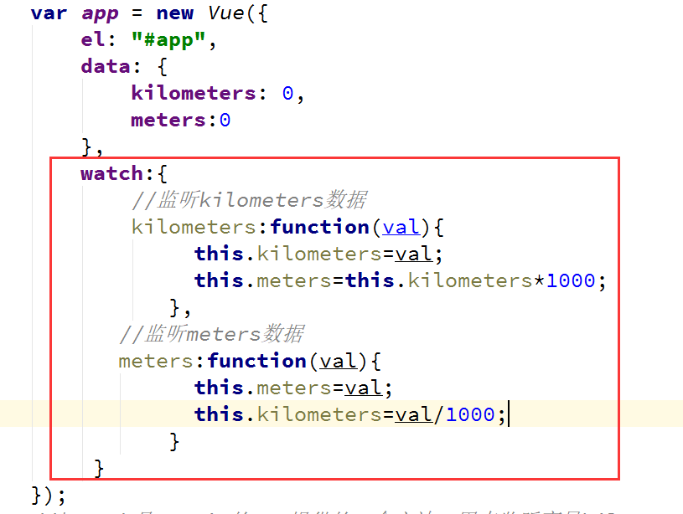
监听属性
Vue.js中的事件处理方法可以根据用户的需要自定义，能通过单击事件、焦点事件、鼠标事件等触发条件来触发，但是不能自动监听当前Vue实例对象的状态变化。为了解决上述问题，Vue.js提供了watch状态监听功能，只要监听到当前Vue实例中的数据变化，就会调用当前数据所绑定的事件处理方法。
演示：【实例2-13】watch监听属性的使用

Slide 33
监听属性
computed与watch有什么区别呢？
computed：监测的是依赖值，依赖值不变的情况下其会直接读取缓存进行复用，变化的情况下才会重新计算；computed是同步的；computed中的函数都是带返回值的。
watch：监测的是属性值， 只要属性值发生变化，其都会触发执行回调函数来执行一系列操作；watch可以实现异步；watch里面的函数可以不写返回值。

Slide 34
学习目标
Vue.js
2.4 class与style的增强绑定
v-bind绑定class
v-bind绑定style

Slide 35
v-bind绑定class
Web前端应用中，操作元素的 class 列表和内联样式style是数据绑定的一个常见需求，因为它们都是attribute，所以可以用 v-bind 处理它们，但若样式过于复杂，则需要书写长串的样式代码，这样一来，字符串拼接就很麻烦而且还很容易出错。因此，在将 v-bind 用于 class 和 style 时，Vue.js 做了专门的增强，表达式结果的类型除了字符串之外，还可以是对象或数组。
演示：【实例2-14】绑定类样式
可以使用v-bind指令绑定class类名属性，但是不能动态地切换<div>的样式，若想动态切换class，可以传给 v-bind:class 一个对象，使用如下语法：
<div v-bind:class="{ active: isActive }"></div>
还可以将一个数组传给 v-bind:class，以应用一个class列表。

Slide 36
v-bind绑定style
演示：【实例2-15】绑定内联样式
可以通过使用v-bind指令绑定style属性，但当内联样式代码过长时，这样书写非常难于阅读，也可以通过直接传入一个对象的形式进行使用，还可以使用数组语法将多个样式对象应用到同一个元素上，如法如下所示：
<div v-bind:style="[baseStyles, overridingStyles]"></div>

Slide 37

课后作业
作业
请简述什么是Vue实例。
事件修饰符.stop和.self有什么区别？请编写代码说明。
请简述computed与methods的区别。

